Slide 1
Electrical Resistivity Monitoring System
Software
Accuracy Verification : with IRIS SYSCAL-Pro

Slide 2
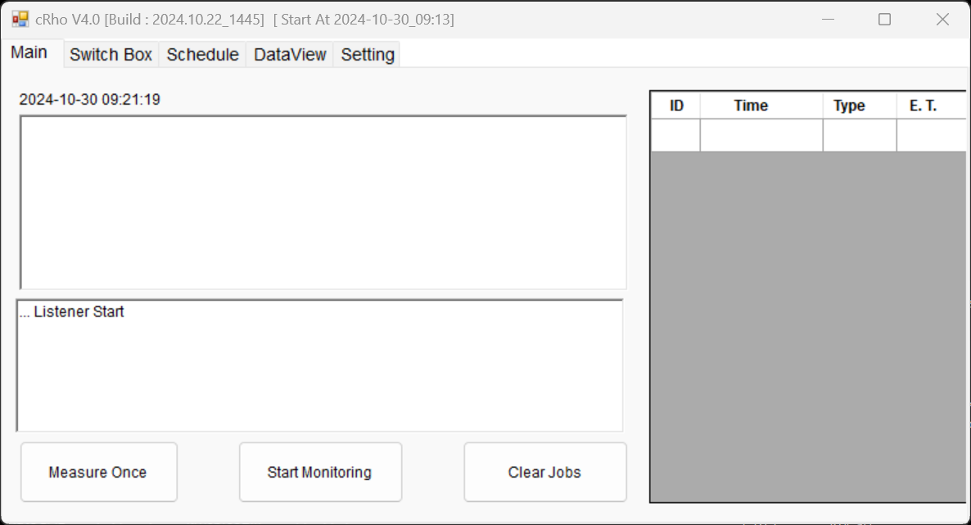
메인화면
측정데이터 출력창
측정스케쥴 리스트
장비 작동 관련 메시지 출력창
1회 측정
모니터링 시작
작업취소

Slide 3
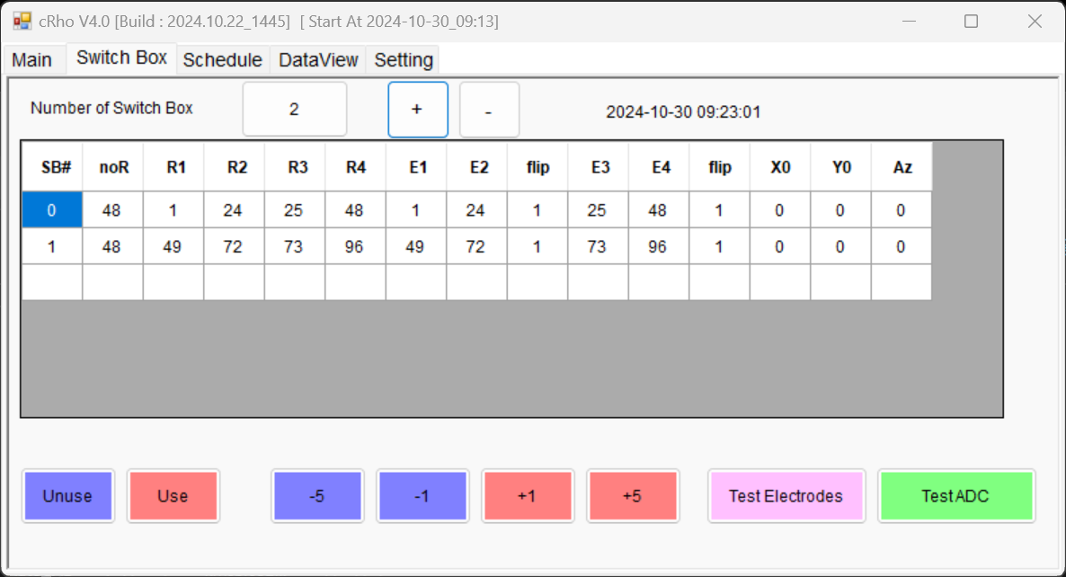
스위치박스 설정
릴레이번호 설정
전극번호설정
접지저항
테스트
탐사기
테스트

Slide 4
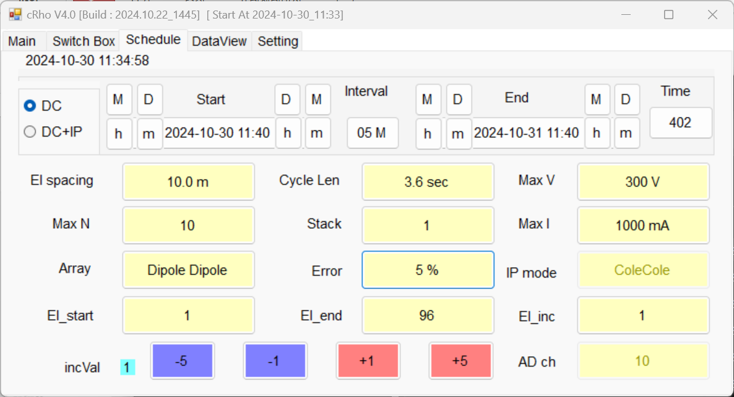
측정 스케쥴 설정
측정모드
스케쥴 설정
측정
파리미터
설정

Slide 5
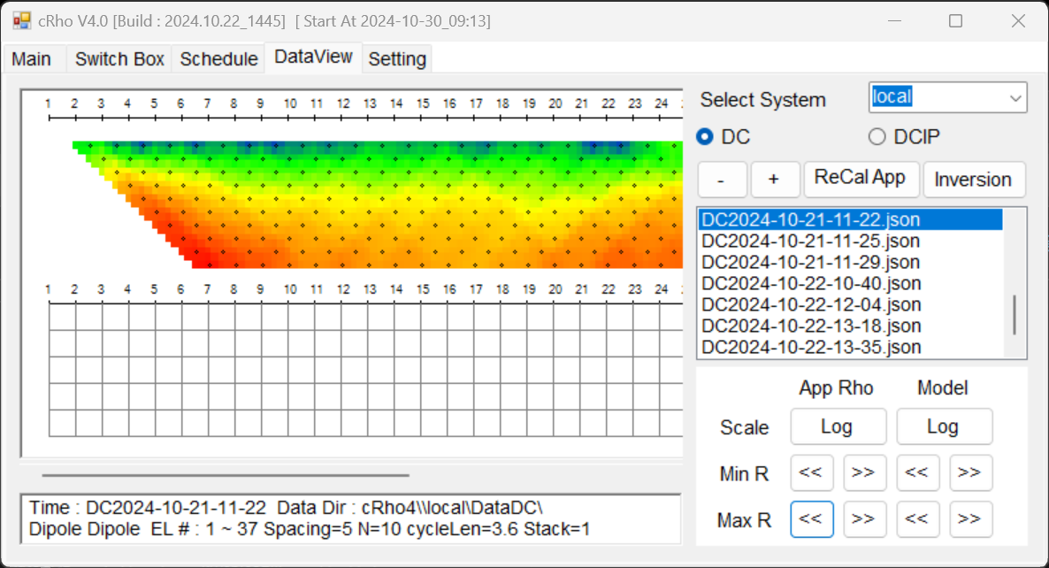
측정 스케쥴 설정
측정모드
데이터 선택
측정데이터 요약 정보
컬러 범위 조정

Slide 6
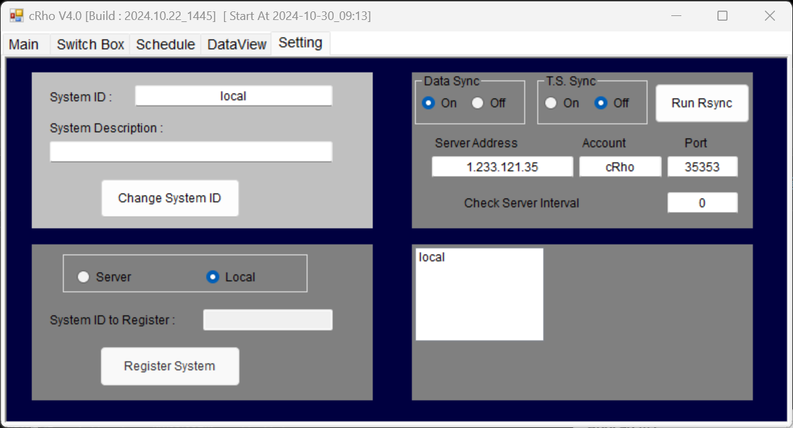
장비 ID, 데이터 동기화 설정
장비 ID 설정
데이터 동기화 설정
서버, 로컬 설정
등록된 장비 리스트
자료 측정 종료시 서버로 데이터 자동 전송

Slide 7
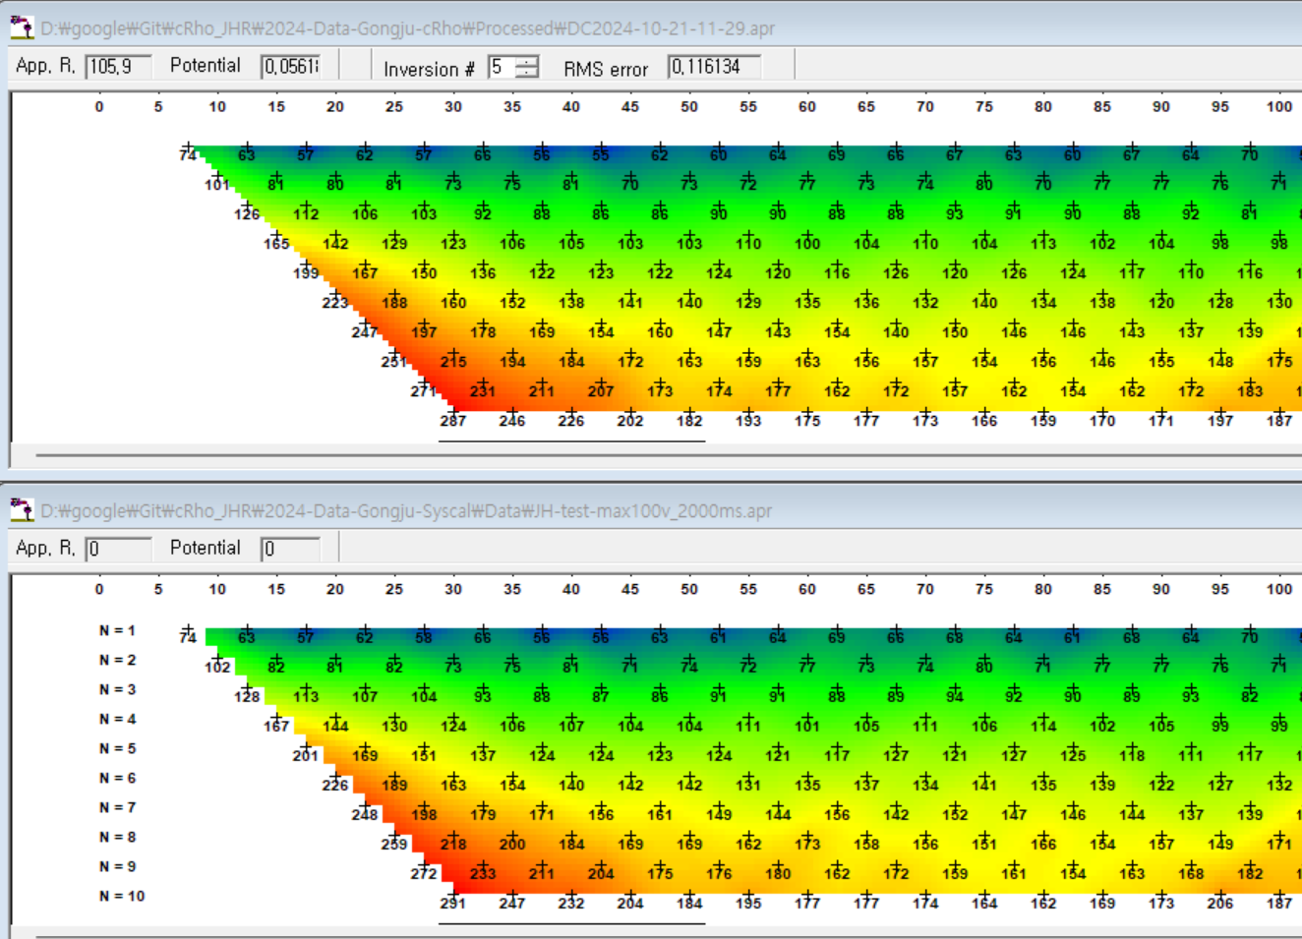
정확도 검증 –중흥저수지(공주), 2024년 10월
cRho by Geolux
데이터 차이 : 대부분 1-2 Ohm-m
IRIS Syscal Pro – Operated by Dr. Son of KIGAM

Slide 8
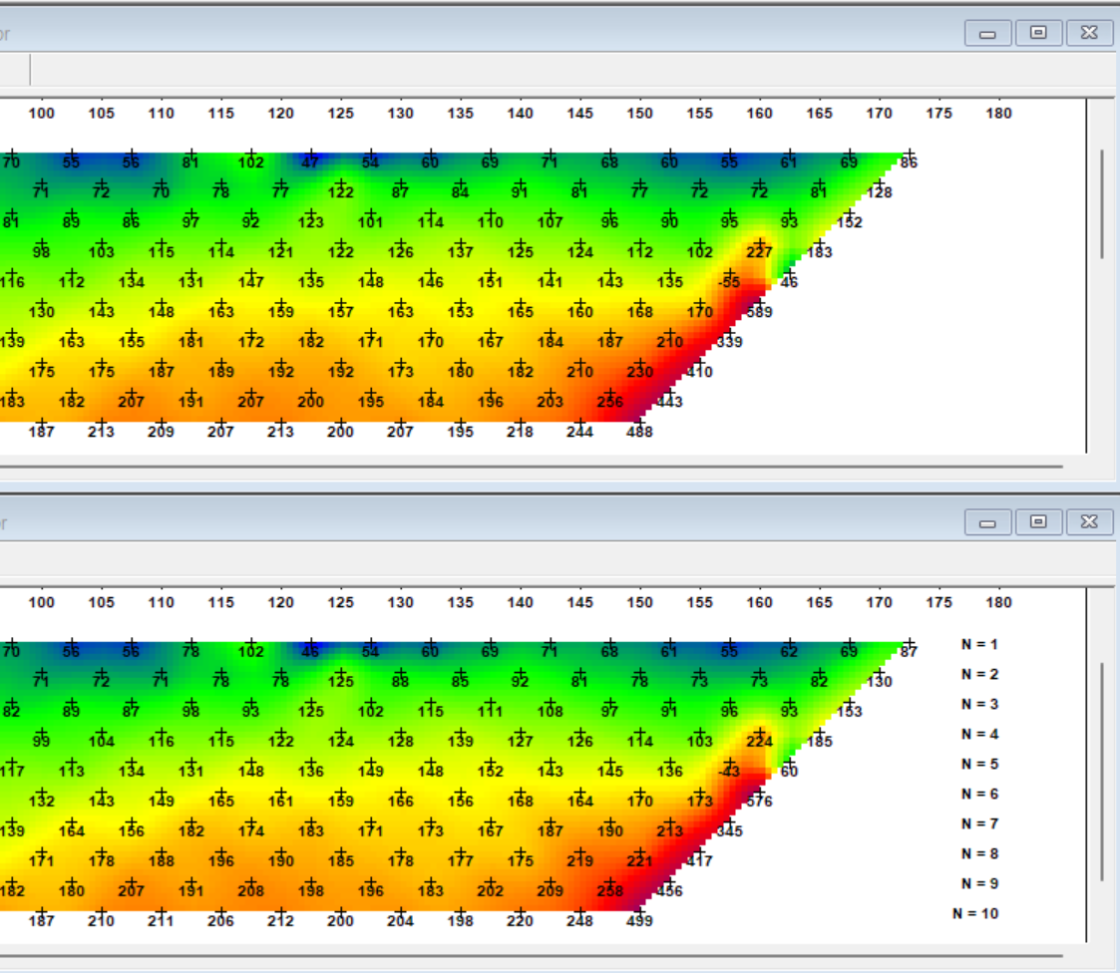
정확도 검증 –중흥저수지(공주), 2024년 10월
cRho by Geolux
데이터 차이 : 대부분 1-2 Ohm-m
IRIS Syscal Pro – Operated by Dr. Son of KIGAM

